Slide 1
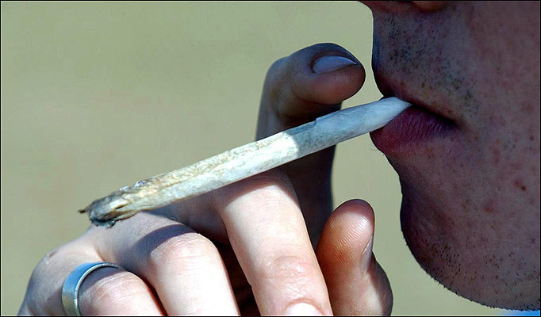

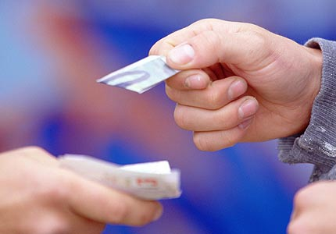
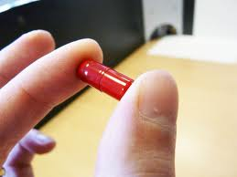

Gweithgaredd Canfod Barn
RhGCYCG
Camdrin Sylweddau
Notes:
1

Slide 2


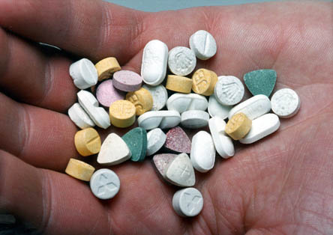
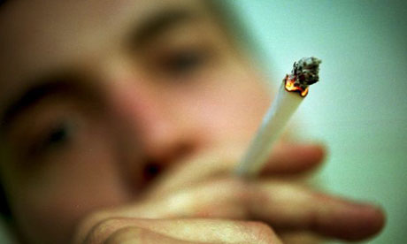

Gweithgaredd Canfod Barn
cytuno
anghytuno
Notes:
Sylweddau Seicoweithredol Newydd yw sylweddau sy’n creu’r un effeithiau, neu effeithiau tebyg, i gyffuriau megis cocên ac ecstasi .
Maent yn cael eu rheoli dan y Ddeddf Sylweddau Seicoweithredol 2016
Mae’n anghyfreithlon cynhyrchu, cyflenwi, cynnig cyflenwi, meddu gyda’r bwriad o gyflenwi, meddu ar safleoedd carcharol, mewnfudo neu allfudo sylweddau seicoweithredol, h.y. unrhyw sylwedd a fwriedir ar gyfer ei fwyta gan bobl sydd â'r gallu i gynhyrchu effeithiau seicoweithredol. Fe allech gael eich anfon i’r carchar am 7 mlynedd!
Mae’n bosib bod SSN yn cynnwys cyffuriau rheoledig (anghyfreithlon) eraill megis Cocên, Ecstasi, Canabis, Heroin, Amffetamin, Methamffetamin a MCAT (Miaw Miaw) yn groes i Ddeddf Camddefnyddio Cyffuriau 1971.
Fe allech gael eich arestio am fod ym meddiant SSN oherwydd gall gynnwys sylwedd anghyfreithlon. Os cewch eich arestio, bydd yn aros ar gofnodion yr heddlu a bydd yn ymddangos ar unrhyw wiriadau Y Gwasanaeth Datgelu a Gwahardd yn y dyfodol. (Disclosure and Barring Service DBS yn Saesneg)
Rhowch ddalen canfod barn i bob athro/athrawes. Gofynnwch i’r athrawon fynd o gwmpas eu cydweithwyr gan ofyn i bob un yn eu tro am eu barn ynglŷn â’r 6 datganiad. Dylid cadw cyfanswm ar gyfer pob ymateb. Gellir gweld y gweithgaredd hwn ar wefan trechu troseddu mewn ysgolion. Mae 7 datganiad arall i ddewis ohonynt.
2

Slide 3

Mae Sylweddau Seicoweithredol Newydd (SSN)
yn fath o gymryd cyffuriau sy’n fwy derbyniol yn gymdeithasol
risgiau iechyd
effaith ar gymuned
risgiau cymdeithasol
risgiau diogelwch
torri cyfreithiau
effaith ar eraill
Notes:
Mae’n debyg mai’r cyffur cyfreithlon mwyaf derbyniol (dros 18 oed) yw alcohol.
Mae llawer o risgiau yn gysylltiedig â Sylweddau Seicoweithreol Newydd .Mae risgiau iechyd, risgiau cymdeithasol, torri cyfreithiau oherwydd eu dylanwad a’u heffaith ar y gymuned ehangach yn ganlyniadau eu defnyddio.
3

Slide 4
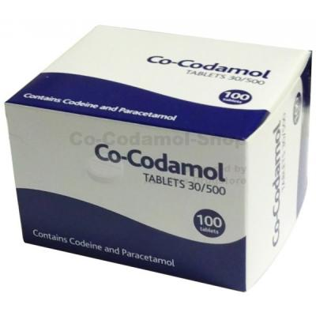
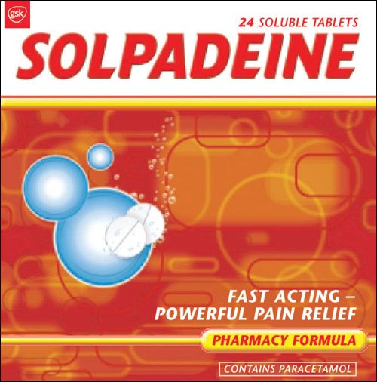
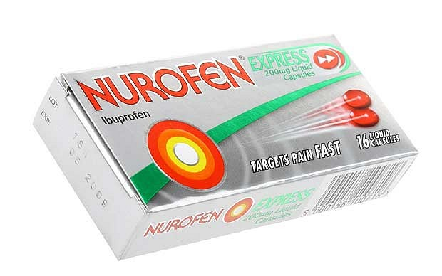
Mae ffws diangen ynglŷn â’r gofal sydd ei angen pan yn defnyddio poenladdwyr
Notes:
Gall lladdwyr poen a werthir dros y cownter beri caethiwed mewn wythnos. Mae Asiantaeth Meddyginiaethau y llywodraeth wedi rhybuddio y gallant beri caethiwed o fewn ychydig ddyddiau o’u defnyddio. Mae cyfyngiadau newydd yn cael eu cymhwyso i feddyginiaeth sy’n cynnwys codeine; yn cynnnwys Nurofen plus, a Solpadine. Caiff rhybuddion eu harddangos yn glir ar becynnau yn dweud ‘Can cause addiction. For three days use only’. Daeth arolwg i’r casgliad mai Solpadine a Nurofen plus oedd y cynhyrchion a gamddefnyddir yn fwyaf cyffredin, ac yna generic co-codomol, Syndol a feminax. Credir bod menywod mewn mwyaf o risg. Gall cur pen sydd ddim yn diflannu fod yn arwydd o gaethiwed i laddwyr poen. Yr unig wellhad ar gyfer yr hyn y mae niwrolegwyr yn cyfeirio ato fel “cur pen gorddefnydd meddyginiaeth” yw newid i laddwyr poen sydd ddim yn cynnwys cynhwysion megis opioidau neu gaffein, neu fynd yn ‘cold turkey’ a rhoi’r gorau i laddwyr poen yn llwyr.
4

Slide 5
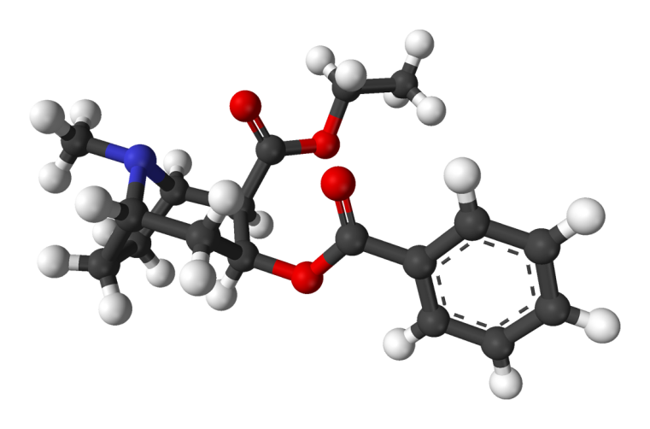
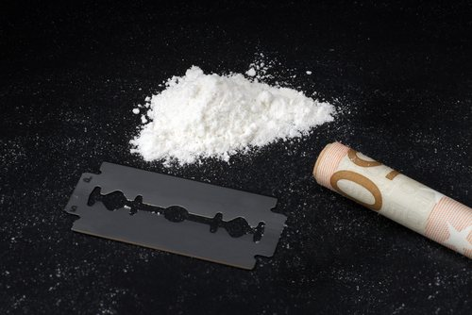

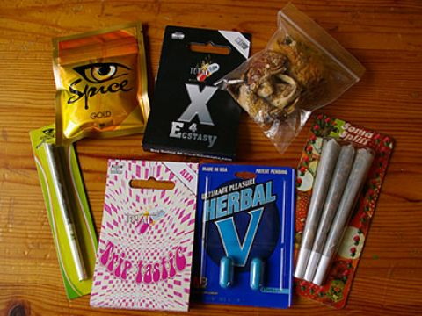
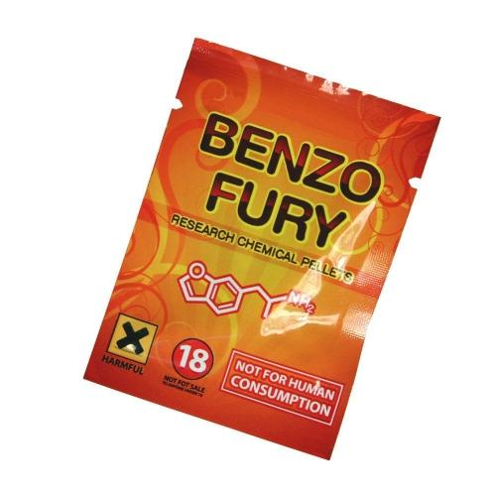
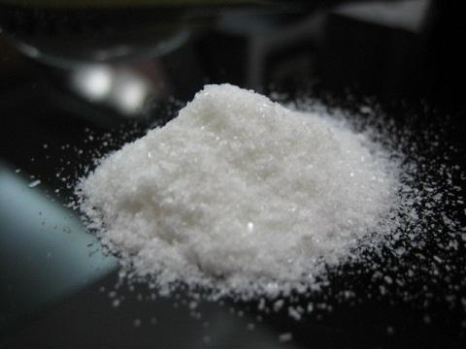

Mae Gwyliau yn gyfle i gael anterth
+
=
Cocaethylene
Bromo Dragonfly
Notes:
Yn ogystal â chael cerddoriaeth wych a chwmni da, mae gwyliau wedi cael yr enw o fod yn lleoliadau ar gyfer camddefnyddio sylweddau. Mae risgiau sylweddol yn gysylltiedig â chymysgu cyffuriau e.e. symbylyddion ac iselyddion megis alcohol a chocên. Mae effeithiau cymryd cocên ac alcohol gyda’i gilydd yn llawer mwy peryglus na chymryd un o’r cyffuriau ar ei ben ei hun. Ffurfir Cocaethylene pan fydd alcohol a chocên yn cyfarfod â’r afu. Mae’r ‘metabolyn’ hwn yn aros yn y corff yn llawer hwy, gan roi cyfnod o straen estynedig ar y galon a’r afu. Dyna pam fod rhai o’r marwolaethau a gofnodwyd o ganlyniad i Cocaethylene yn digwydd hyd at 12 awr wedi i’r defnyddiwr gymysgu sylweddau. Mae’r perygl o farwolaeth sydyn 18 gwaith yn uwch pan ddefnyddir alcohol a chocên gyda’i gilydd. Yr hyn sydd hyd yn oed yn waeth yw nad ydych yn ei weld yn dod, fe allech fod yn teimlo’n hollol iawn un munud ac yna’r munud nesaf, BANG.
Mae grwp cyffuriau Seicoweithredol Newydd a adnabyddir fel Benzodufirianau – sef Benzo fury, B dragonfly neu Fly a gwyddir ei fod yn weithredol mewn dosau isel iawn. Mae’n debyg mewn effaith i LSD, er yn para’n llawer hwy (1-3 diwrnod). Fe’i prynir fel arfer ar-lein ac fe’i cymerir drwy’r geg ar ffurf papur sugno, hylif ac yn llai cyffredin fel tabledi. Gall ei effeithiau gael eu gohirio am hyd at chwe awr. Mae’r gohiriad hwn yn gwneud i’r defnyddiwr feddwl nad oedd y ddos gyntaf yn ddigonol. Mae’n sylwedd gwenwynig ac mae’r perygl o or-ddosio yn uchel iawn.
Mae peryglon dewis mynd i anterth mewn gwyliau yn cynnwys:
Yr elfen anhysbys o brynu sylweddau heb ddeall effeithiau a risgiau
Mae pawb yn ymateb yn wahanol i sylweddau
Ymddygiad o gymryd risgiau yn cynyddu mewn amgylchedd anniogel
Camddefnyddio sylweddau a materion gyrru
5

Slide 6
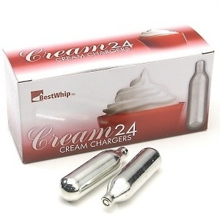
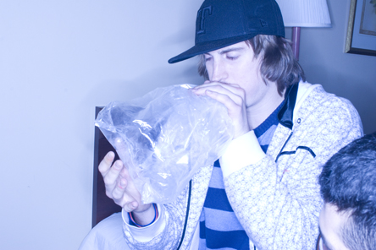
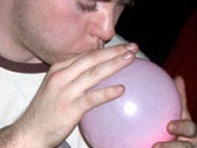
Dim ond ychydig o hwyl yw mewnanadlu Ocsid Nitraidd (nwy chwerthin)
Notes:
Nwy syml yw ocsid nitraidd sydd, pan y’i mewnanedlir, yn lliniaru poen yn gyflym, yn creu ewfforia, llonyddiad ysgafn ac weithiau effeithiau dadgysylltiad seicedelig.
Fe’i defnyddir ar ffurf ‘chargers’ hufen chwip a roddir mewn balwnau. Yn y DU mae meddiant ocsid nitraidd ar gyfer defnydd ddim i’w anadlu yn gyfreithlon ar gyfer rhai dros 18 oed. Mae’n anghyfreithlon i fewnanadlu ocsid nitraidd a’i werthu i rai dan 18 oed. Mae nitraidd wedi cael y llysenw ‘hippy-crack’ gan ei fod yn arwain at ddefnydd ailadroddus a gorfodaethyrrol ar gyfer rhai pobl. Nid yw unrhyw ffurf ar ddibyniaeth sylweddau neu ymddygiad cymryd risg sy’n cynyddu o dan ei ddylanwad yn rhywbeth ysgafn.
6

Slide 7


Dylai rhieni fonitro’r gwefannau y mae eu plant yn ymweld â hwy ar y rhyngrwyd
Notes:
Mae’n ymddangos bod rhieni yng Nghymru yn poeni llai am sut mae eu plant yn defnyddio’r rhyngrwyd. Maent yn llai tebygol o ddweud bod ganddynt reolaeth rhyngrwyd rhieni wedi ei osod. Mae’r rheiny sy’n dweud nad oes ganddynt reolaeth rhieni yn dweud yn bennaf bod hyn oherwydd eu bod naill ai’n ymddiried yn eu plant neu oherwydd eu bod yn eu goruchwylio. Mae’n bwysig nodi bod cyffuriau newydd sy’n ymddangos i’w cael ar nifer o wefannau a gellir prynu llawer o sylweddau yn rhad.
7

